Slide 1
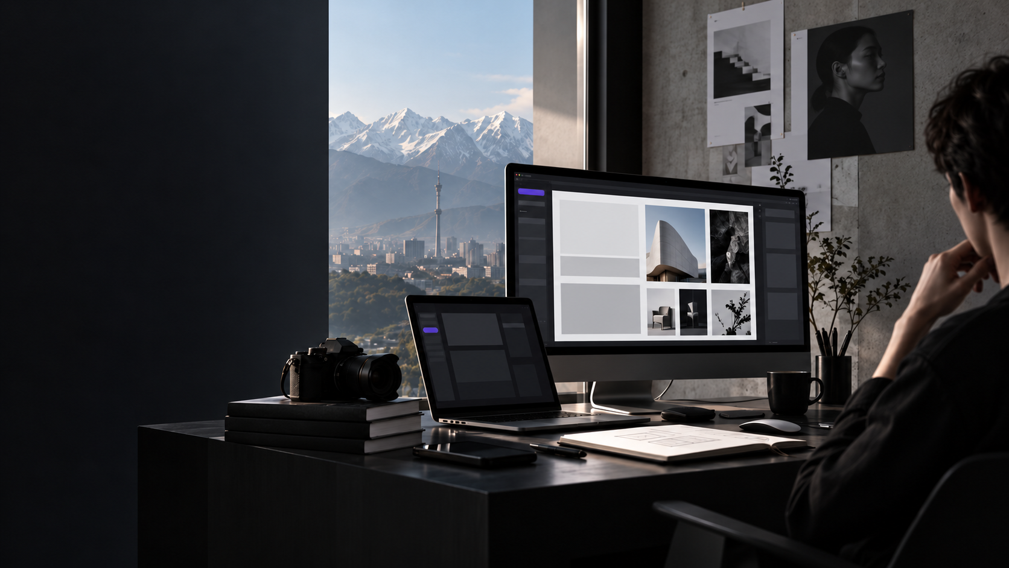
Хекслет Колледж
ПМ1 · Сканирование и обработка
графической информации
Занятие 2
Эргономика рабочего места дизайнера
От инструмента к обоснованному
визуальному решению
люди · идеи · инструменты · изображения · проекты
Notes:
Обложка. Обязательное hero-изображение РО 1.1. Тема: Эргономика рабочего места дизайнера.

Slide 2
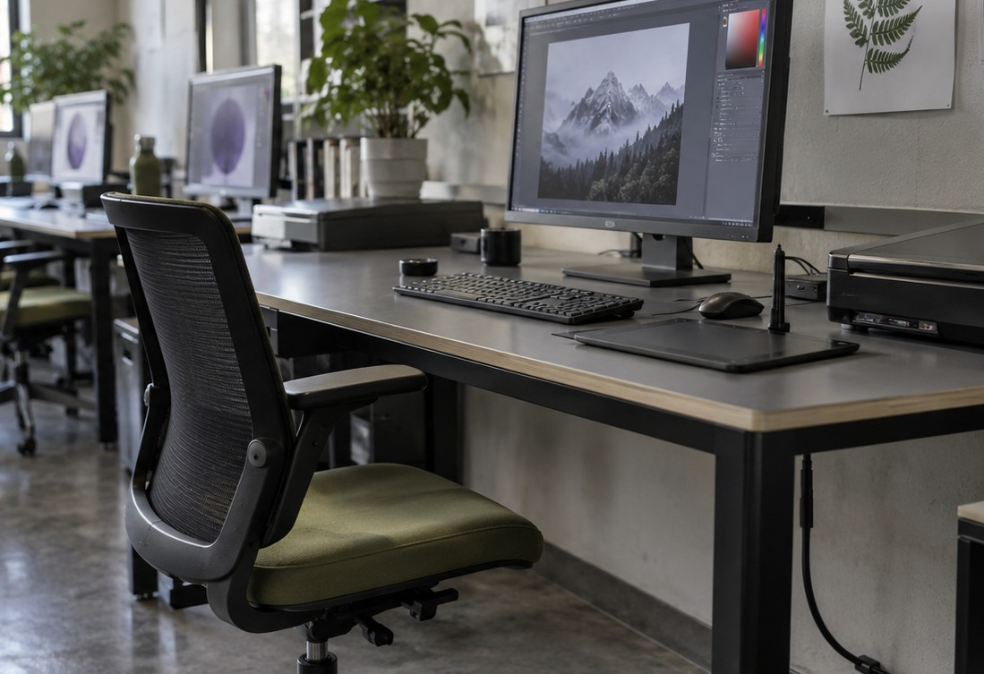
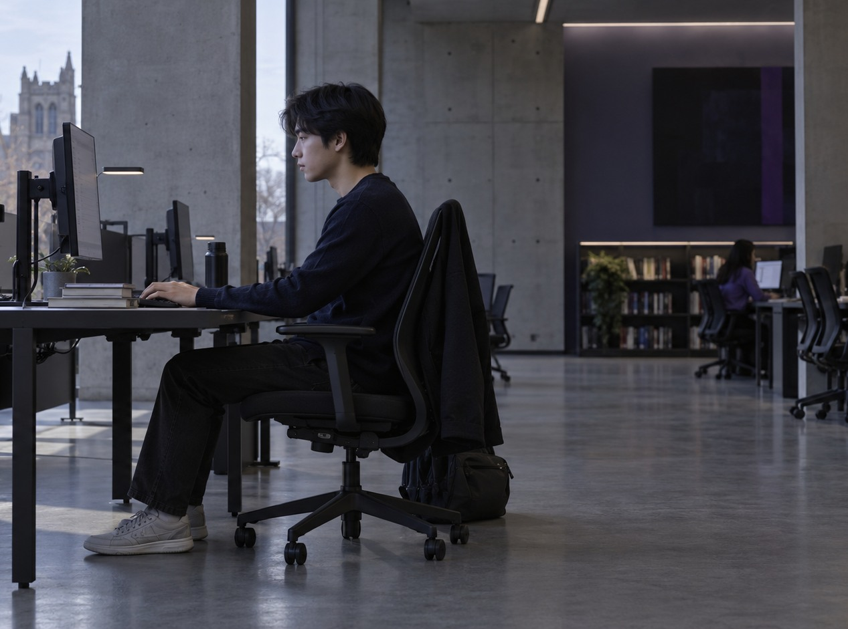
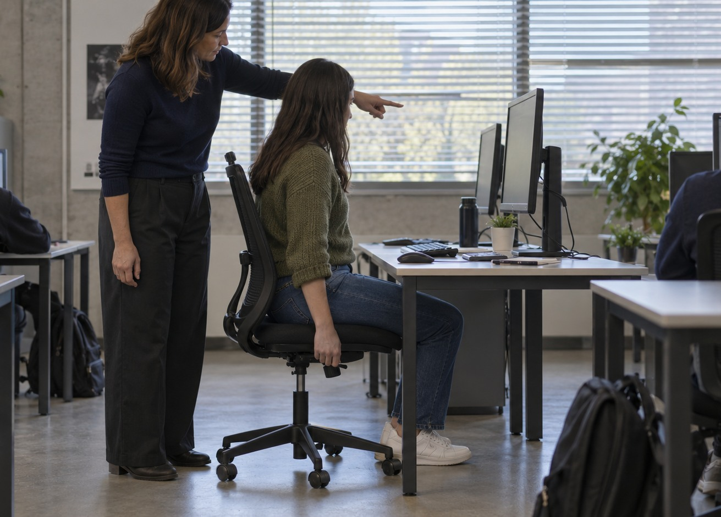
Эргономика рабочего места дизайнера
Хекслет
Зачем дизайнеру эргономика
Эргономика — это не про “сидеть красиво”. Это про точность руки, внимание, скорость и устойчивость работы в течение занятия.
Эргономика — это не про “сидеть красиво”. Это про точность руки, внимание, скорость и устойчивость…
Эргономика рабочего места дизайнера
разбор преподавателя: один пример
20 мин
Признак 1: что можно увидеть и проверить.
Признак 2: что можно увидеть и проверить.
Признак 3: что можно увидеть и проверить.
Признак 4: что можно увидеть и проверить.
интерактив: отвечаем вслух
2
Notes:
Цель: Зачем дизайнеру эргономика.
Связать действие с задачей, наблюдаемым признаком и результатом.
Вопрос: что именно можно увидеть и проверить?
Студент называет условие, действие и способ проверки.
Визуалы повторно использованы из принятого комплекта П002; новые изображения не создавались.

Slide 3
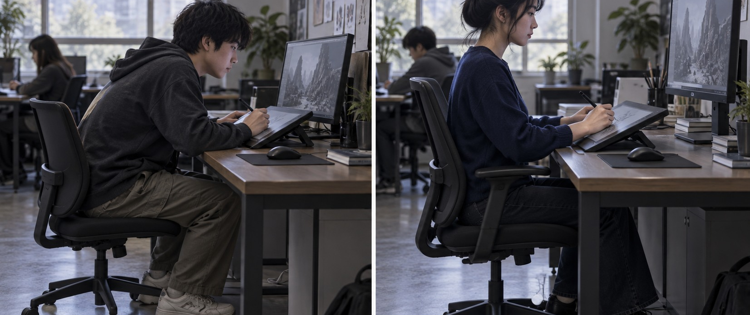
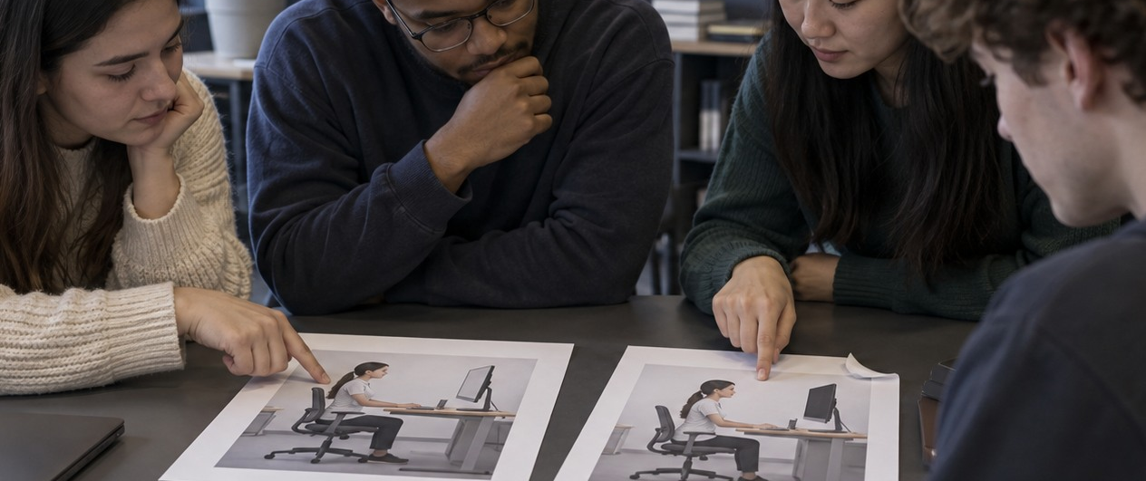
Эргономика рабочего места дизайнера
Хекслет
Почему поза влияет на дизайн
ЗАЧЕМ?
ЗАЧЕМ?
Эргономика рабочего места дизайнера
Вариант А: называем условие и наблюдение.
Вариант Б: объясняем отличие и результат.
вопрос классу: кто не согласен — объясните по признаку
3
Notes:
Цель: Почему поза влияет на дизайн.
Связать действие с задачей, наблюдаемым признаком и результатом.
Вопрос: что именно можно увидеть и проверить?
Студент называет условие, действие и способ проверки.
Визуалы повторно использованы из принятого комплекта П002; новые изображения не создавались.

Slide 4
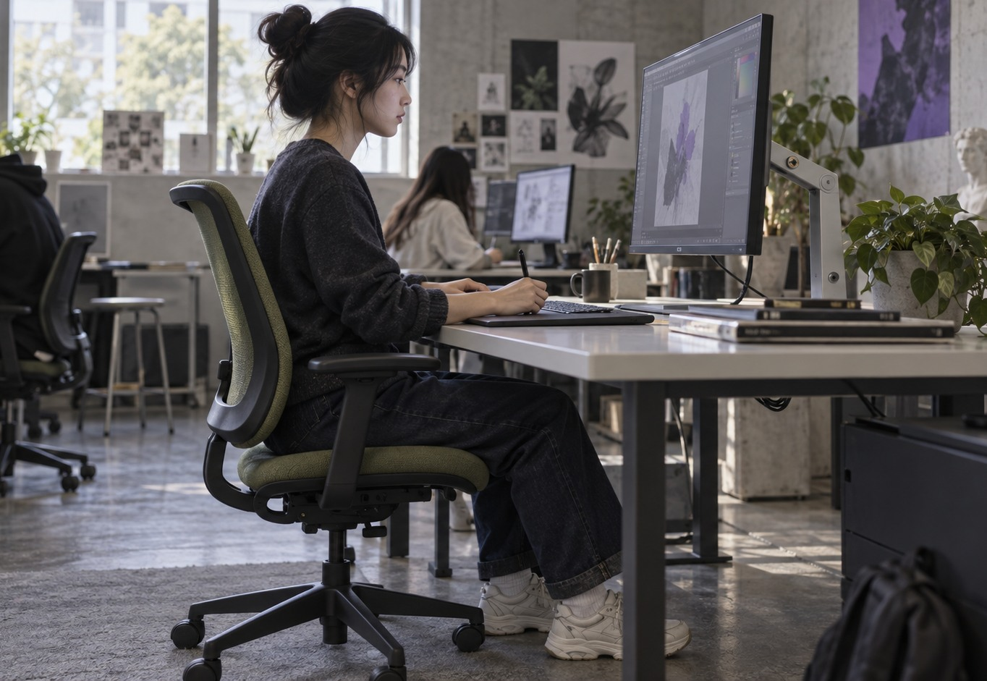
Эргономика рабочего места дизайнера
Хекслет
Три элемента рабочего места
Эргономика возникает не из одного стула, а из связи тела, инструмента и света.
1
Эргономика возникает не из одного стула, а из связи тела, инструмента и света.
2
Эргономика рабочего места дизайнера
3
Тело
4
Экран
мини-пауза: скажите одним предложением
4
Notes:
Цель: Три элемента рабочего места.
Связать действие с задачей, наблюдаемым признаком и результатом.
Вопрос: что именно можно увидеть и проверить?
Студент называет условие, действие и способ проверки.
Визуалы повторно использованы из принятого комплекта П002; новые изображения не создавались.

Slide 5
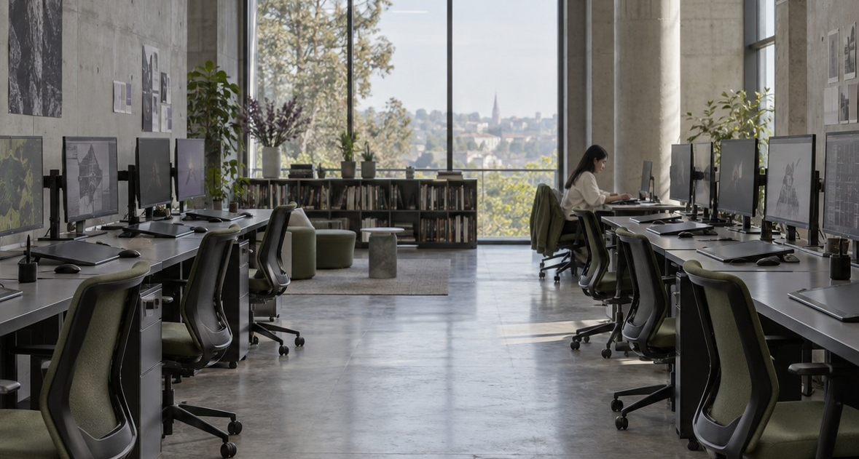
Эргономика рабочего места дизайнера
Хекслет
Показ преподавателя: действие → объяснение → повтор
Описываем только видимые признаки. Не ставим диагнозы и не угадываем ощущения человека.
1
2
3
4
Преподаватель показывает действие в рабочем файле.
Вслух объясняет выбор инструмента и критерия.
Студенты повторяют первый шаг.
Самостоятельно усложняют результат и проверяют его.
П002 · занятие 2
5
Notes:
Цель: Что именно наблюдаем.
Связать действие с задачей, наблюдаемым признаком и результатом.
Вопрос: что именно можно увидеть и проверить?
Показ преподавателя: действие, объяснение, повтор первого шага, самостоятельное усложнение.
Визуалы повторно использованы из принятого комплекта П002; новые изображения не создавались.

Slide 6
Эргономика рабочего места дизайнера
Хекслет
Разбор преподавателя: настройка места
Преподаватель показывает, как из фотографии получить осторожную рекомендацию, а не оценку человека.
Преподаватель показывает, как из фотографии получить осторожную рекомендацию, а не оценку человека.
Эргономика рабочего места дизайнера
Вариант А: называем условие и наблюдение.
Вариант Б: объясняем отличие и результат.
П002 · занятие 2
6
Notes:
Цель: Разбор преподавателя: настройка места.
Связать действие с задачей, наблюдаемым признаком и результатом.
Вопрос: что именно можно увидеть и проверить?
Студент называет условие, действие и способ проверки.
Визуалы повторно использованы из принятого комплекта П002; новые изображения не создавались.

Slide 7
Эргономика рабочего места дизайнера
Хекслет
Зачем настраивать место до задания
ЗАЧЕМ?
1
ЗАЧЕМ?
2
Эргономика рабочего места дизайнера
3
ПОЧЕМУ?
4
Потому что во время работы студент уже сосредоточен на изображении и перестаёт замечать напряжение.
вопрос классу: кто не согласен — объясните по признаку
7
Notes:
Цель: Зачем настраивать место до задания.
Связать действие с задачей, наблюдаемым признаком и результатом.
Вопрос: что именно можно увидеть и проверить?
Студент называет условие, действие и способ проверки.
Визуалы повторно использованы из принятого комплекта П002; новые изображения не создавались.

Slide 8
Эргономика рабочего места дизайнера
Хекслет
Пары: одна задача — разные условия
Сравните два варианта по одному критерию: помогает ли положение тела долго и точно работать.
Сравните два варианта по одному критерию: помогает ли положение тела долго и точно работать.
Эргономика рабочего места дизайнера
Поза удерживается
экран и планшет близко, спина имеет опору
Признак 1: что можно увидеть и проверить.
Признак 2: что можно увидеть и проверить.
Признак 3: что можно увидеть и проверить.
Признак 4: что можно увидеть и проверить.
П002 · занятие 2
8
Notes:
Цель: Пары: одна задача — разные условия.
Связать действие с задачей, наблюдаемым признаком и результатом.
Вопрос: что именно можно увидеть и проверить?
Студент называет условие, действие и способ проверки.
Визуалы повторно использованы из принятого комплекта П002; новые изображения не создавались.

Slide 9
Эргономика рабочего места дизайнера
Хекслет
Вопросы “зачем” и “почему”
Зачем экран ставить прямо перед собой?
Зачем экран ставить прямо перед собой?
Эргономика рабочего места дизайнера
Вариант А: называем условие и наблюдение.
Вариант Б: объясняем отличие и результат.
П002 · занятие 2
9
Notes:
Цель: Вопросы “зачем” и “почему”.
Связать действие с задачей, наблюдаемым признаком и результатом.
Вопрос: что именно можно увидеть и проверить?
Студент называет условие, действие и способ проверки.
Визуалы повторно использованы из принятого комплекта П002; новые изображения не создавались.

Slide 10
Эргономика рабочего места дизайнера
Хекслет
Разбор ответов студентов
Цель обсуждения — улучшить язык рекомендаций: от оценки человека к настройке среды.
1
Цель обсуждения — улучшить язык рекомендаций: от оценки человека к настройке среды.
2
Эргономика рабочего места дизайнера
3
“Она сидит неправильно.”
4
“Экран низко, поэтому голова наклоняется вперёд.”
разбор: почему вторая формулировка сильнее?
10
Notes:
Цель: Разбор ответов студентов.
Связать действие с задачей, наблюдаемым признаком и результатом.
Вопрос: что именно можно увидеть и проверить?
Студент называет условие, действие и способ проверки.
Визуалы повторно использованы из принятого комплекта П002; новые изображения не создавались.

Slide 11
Эргономика рабочего места дизайнера
Хекслет
Интерактив: найдите 5 настроек
90 секунд: назовите настройку, которую можно изменить сразу, без покупки новой мебели.
90 секунд: назовите настройку, которую можно изменить сразу, без покупки новой мебели.
Эргономика рабочего места дизайнера
Высота стула или монитора
Расстояние до экрана
Признак 1: что можно увидеть и проверить.
Признак 2: что можно увидеть и проверить.
Признак 3: что можно увидеть и проверить.
Признак 4: что можно увидеть и проверить.
П002 · занятие 2
11
Notes:
Цель: Интерактив: найдите 5 настроек.
Связать действие с задачей, наблюдаемым признаком и результатом.
Вопрос: что именно можно увидеть и проверить?
Студент называет условие, действие и способ проверки.
Визуалы повторно использованы из принятого комплекта П002; новые изображения не создавались.

Slide 12
Эргономика рабочего места дизайнера
Хекслет
Мини-дебаты: что менять первым
Студенту неудобно работать 20 минут. Что исправить первым?
Студенту неудобно работать 20 минут. Что исправить первым?
Эргономика рабочего места дизайнера
Вариант А: называем условие и наблюдение.
Вариант Б: объясняем отличие и результат.
П002 · занятие 2
12
Notes:
Цель: Мини-дебаты: что менять первым.
Связать действие с задачей, наблюдаемым признаком и результатом.
Вопрос: что именно можно увидеть и проверить?
Студент называет условие, действие и способ проверки.
Визуалы повторно использованы из принятого комплекта П002; новые изображения не создавались.

Slide 13
Эргономика рабочего места дизайнера
Хекслет
Как звучит сильная рекомендация
Рекомендация должна быть короткой и проверяемой. Без обвинений, диагнозов и общих советов.
1
Рекомендация должна быть короткой и проверяемой. Без обвинений, диагнозов и общих советов.
2
Эргономика рабочего места дизайнера
3
Факт
4
Риск
мини-пауза: скажите одним предложением
13
Notes:
Цель: Как звучит сильная рекомендация.
Связать действие с задачей, наблюдаемым признаком и результатом.
Вопрос: что именно можно увидеть и проверить?
Студент называет условие, действие и способ проверки.
Визуалы повторно использованы из принятого комплекта П002; новые изображения не создавались.

Slide 14
Эргономика рабочего места дизайнера
Хекслет
Чек-лист рабочего места дизайнера
Экран
Экран
Эргономика рабочего места дизайнера
прямо перед студентом
Расстояние
Признак 1: что можно увидеть и проверить.
Признак 2: что можно увидеть и проверить.
Признак 3: что можно увидеть и проверить.
Признак 4: что можно увидеть и проверить.
П002 · занятие 2
14
Notes:
Цель: Чек-лист рабочего места дизайнера.
Связать действие с задачей, наблюдаемым признаком и результатом.
Вопрос: что именно можно увидеть и проверить?
Студент называет условие, действие и способ проверки.
Визуалы повторно использованы из принятого комплекта П002; новые изображения не создавались.

Slide 15
Эргономика рабочего места дизайнера
Хекслет
Итоги занятия
Эргономика — это проектирование условий, в которых дизайн можно делать дольше и точнее.
Эргономика — это проектирование условий, в которых дизайн можно делать дольше и точнее.
Эргономика рабочего места дизайнера
Вариант А: называем условие и наблюдение.
Вариант Б: объясняем отличие и результат.
дальше: сообщение изображения
15
Notes:
Цель: Итоги занятия.
Связать действие с задачей, наблюдаемым признаком и результатом.
Вопрос: что именно можно увидеть и проверить?
Студент называет условие, действие и способ проверки.
Визуалы повторно использованы из принятого комплекта П002; новые изображения не создавались.

